Slide 1
NHIỆT LIỆT CHÀO MỪNG
các thầy cô giáo
Về dự giờ môn Tiếng Việt
Lớp 1A

Slide 2
Đề 1
em, ơi, ât, ưa, iu, ôn, ot.
bản tin, dầu nhớt, đôi tất,
bậc thềm, mưa bụi.
Giữa trưa hè oi ả, có gió nhẹ thổi qua.
Giữa trưa hè oi ả, có gì?

Slide 3
Đề 2
ưu, ây, im, âc, eo, âu.
múa rối, say sưa, cái cân,
vực sâu, đất phù sa.
Ngày mùa quê em, lúa phơi đầy sân, rơm mùi thơm phức.
Ngày mùa quê em như thế nào?

Slide 4
Đề 3
ac, un, ai, em, êu, ăt, ôt .
đôi mắt, cái thớt, phía bắc, năm học, kem ốc quế.
Mẹ đi chợ mua rau ngót, lá lốt và cả bật lửa.
Mẹ đi chợ mua những gì?

Slide 5
ep êp ip up
Bài
56
Trong bếp, lũ cún con múp míp nép vào bên mẹ.
êp
up
ip
ep

Slide 6
ep

Slide 7
2
Đọc
ep êp ip up
n
ep
né
ep

Slide 8
Mình cùng thi tài!
Taïo tieáng môùi
coù vaàn
ep, êp, ip, up

Slide 9
ep
êp
ip
up

Slide 10
Đọc
2
kẹp nẹp nếp xếp kịp nhịp búp giúp

Slide 11
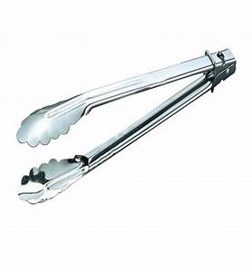
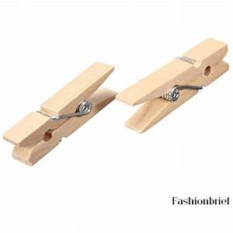
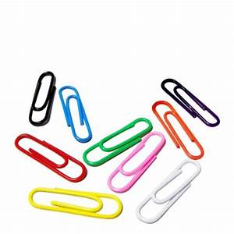
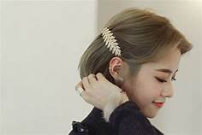
kẹp

Slide 12
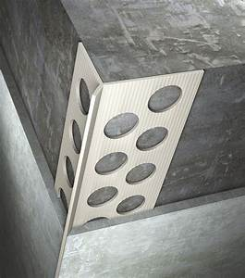
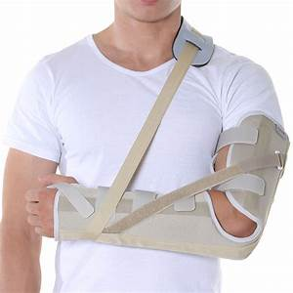
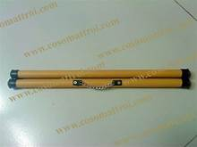
nẹp

Slide 13
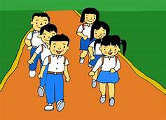
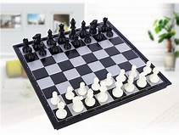
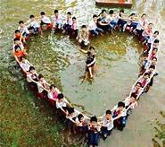
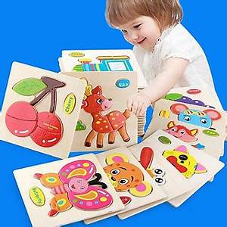
Xếp

Slide 14
búp

Slide 15
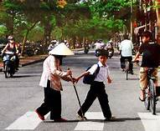
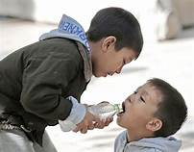
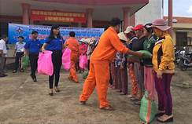
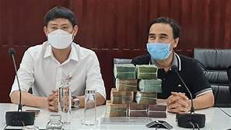
giúp

Slide 16
Đọc
ep êp ip up
2
n
ep
né
ep
kẹp nẹp nếp xếp
kịp nhịp búp giúp

Slide 17
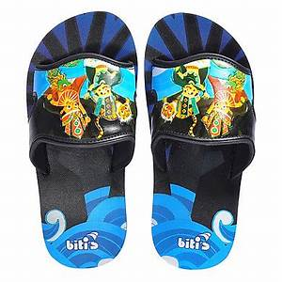
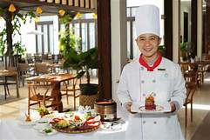
Đọc
2
2
đôi dép đầu bếp bìm bịp búp sen

Slide 18
Đọc
ep êp ip up
2
n
ep
né
ep
kẹp nẹp nếp xếp
kịp nhịp búp giúp
đôi dép đầu bếp bìm bịp búp sen

Slide 19
3
Viết

Slide 20
3
Viết
΄p
łp
Łp
Ďp
χĺp
λŰm λŻp
λǼp ȤΝn

Slide 21
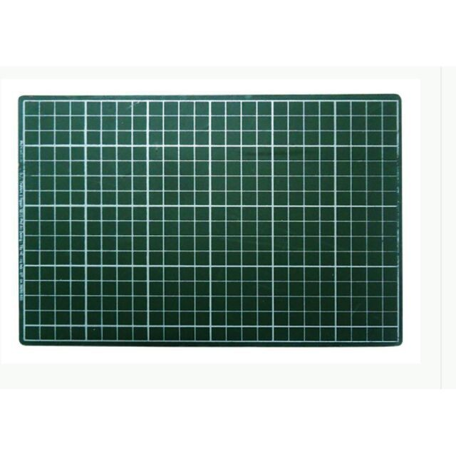
êp
ip
ιa Ǉrà
χĺp
λǼp

Slide 22
3
Viết

Slide 23
3
Viết

Slide 24
3
Viết

Slide 25
3
Viết

Slide 27
TIẾT 2

Slide 29
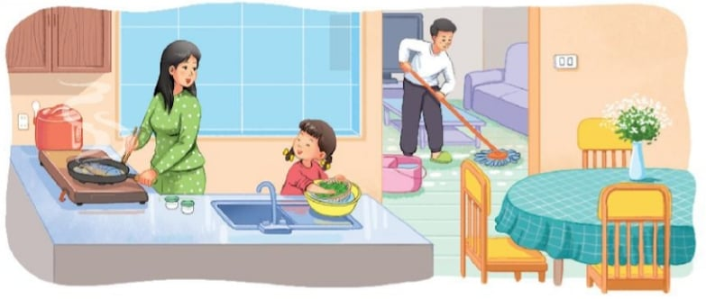
4
Đọc
Dịp nghỉ lễ, nhà Hà có chú Tư và cô Lan đến chơi. Mẹ nấu súp gà, cơm nếp và rán cá chép. Hà giúp mẹ rửa rau quả và sắp xếp bát đĩa. Bố thì dọn dẹp nhà cửa. Nhà Hà hôm nay thật là vui.
1
2
3
4
5

Slide 30
4
Đọc
Dịp nghỉ lễ, nhà Hà có chú Tư và cô Lan đến chơi. Mẹ nấu súp gà, cơm nếp và rán cá chép. Hà giúp mẹ rửa rau quả và sắp xếp bát đĩa. Bố thì dọn dẹp nhà cửa. Nhà Hà hôm nay thật là vui.
1
2
3
4
5
Hà giúp mẹ làm gì?
Ai dọn dẹp nhà cửa?
Dịp nghỉ lễ, nhà Hà có ai đến chơi?
Mẹ nấu những món nào?
Nhà Hà hôm nay như thế nào?

Slide 31
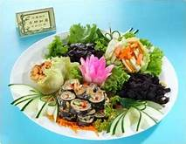
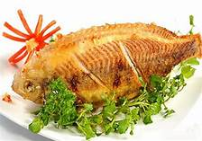
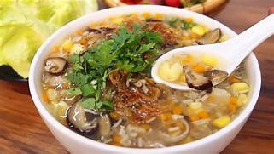
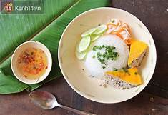
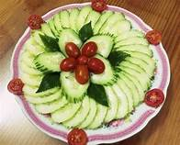
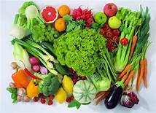
Rau củ
Súp gà
Cá chép rán
Cơm nếp

Slide 32
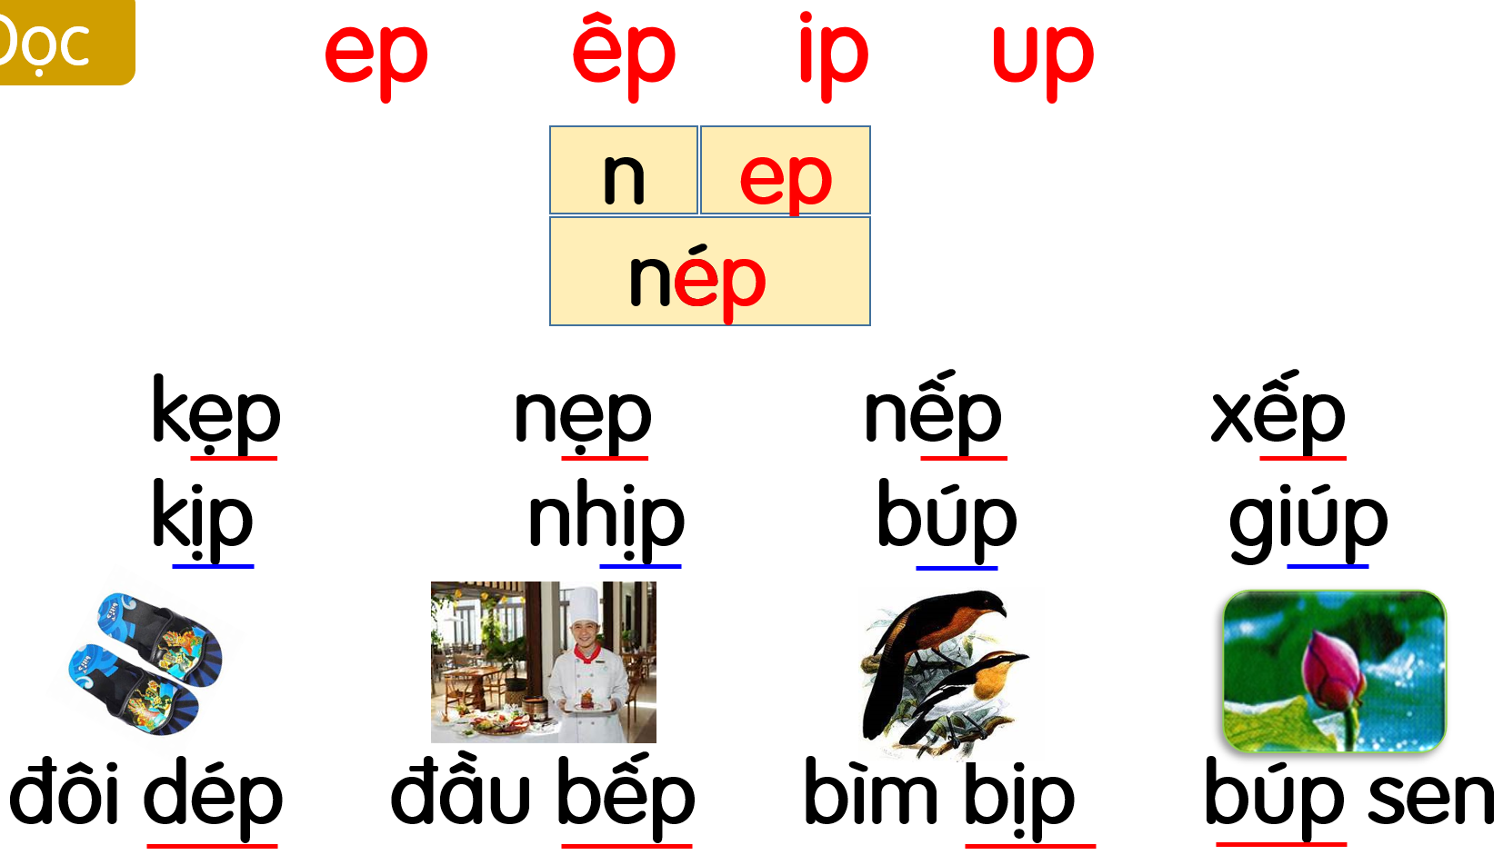

Slide 33
Khi nhà có khách
5
Nói

Slide 34
į.
ep,
êp,
ip,
up,
Ω,
kΒ˛p cửa,
tΒếp giấy,
giúp đỡ,
bắt nhịp.

Slide 35
2. Điền: Β−p, nhịp, cụp?
..... tai
bàn
Β−p
nhịp
cầu
cụp
..…
…..
3. Sắp Κʴp κɂʏ câu:
chào hĈ / Δễ pΒ˛p / bạn thảo/ thầy cô giáo
bạn thảo Δễ pΒ˛p chào hĈ thầy cô giáo.

Slide 36
Bắt đầu từ hôm nay, các vị Phụ huynh đọc cho con viết và hướng dẫn con cách trình bày một trong 5 đề đọc GV đã gửi trên zalo lớp. Trân trọng!

Slide 37
Thi Đọc nhÐ!

Slide 38
Đề 1: êp, ôi, up, ăn, ep, âc, ua, ip
dép nhựa, con rệp, bắt nhịp, túp lều
Búp sen nhỏ
Bên bờ ao
Như tay bé
Vẫy trời cao.
1. Cái gì bên bờ ao?
2. Búp sen nhỏ như thế nào?

Slide 39
Đề 2:
ôc, up, oi, ep, at, êp, ân, ip
sắp xếp, mép bàn, cái nhíp, học đúp
Thu đến, lúa nếp chín rộ. Mẹ gặt về rồi làm món xôi cốm rất ngon.
1. Thu đến, lúa nếp như thế nào?
2. Mẹ gặt lúa nếp về để làm gì?

Slide 40
Đề 3:
up, ia, ip, om, ep, ơt, ăn, êp, am
dây thép, giúp đỡ , thếp giấy, ca kíp
Thầy cô giáo căn dặn các bạn lớp em: Cần phải lễ phép với người trên.
1. Thầy cô giáo căn dặn các bạn lớp em điều gì?
2. Thầy cô giáo căn dặn ai cần phải lễ phép với người trên?

Slide 41
Đề 4: ip, ư­a, ep, ot, ao, up, ăm, êp
bộ ghép vần, kịp thời, món súp,
lúa nếp
Ngày chủ nhật, cả nhà bạn Khôi dọn dẹp nhà cửa, bận rộn mà rất vui.
1. Khi nào cả nhà bạn Khôi dọn dẹp nhà cửa?
2. Những ai bận rộn mà rất vui?

Slide 42
Đề 5:
êp, ai, ip, ôi, ep, ưc, im, up
béo múp míp, chép bài, bếp lửa,
nhân dịp
Cô giáo bắt nhịp cho cả lớp hát
múa bài ca mới theo nhạc.
1. Cô giáo bắt nhịp cho cả lớp làm gì?
2. Ai bắt nhịp cho cả lớp hát múa bài ca mới theo nhạc?

Slide 43
Chóc thÇy c«, c¸c con cïng
gia đình m·i m·i
h¹nh phóc !
cΪ ωět ƄⁿϚ, ǝ −

